Slide 1
Help! Er loopt en stagiaire in mijn bedrijf!!

Slide 2
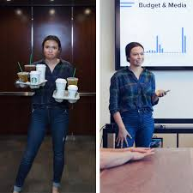
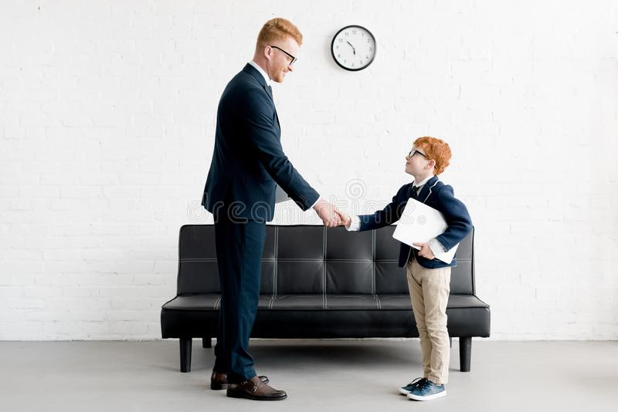
Wie is wie?
Help! Er loopt een stagiaire in mijn bedrijf!!
Teun Mallens, ROC Tilburg
Dennis de Vries, Bosch Transmission Technology Tilburg
Wat verbindt ons?
Wie ben jij?
Wat hoop je uit deze workshop te halen?

Slide 3
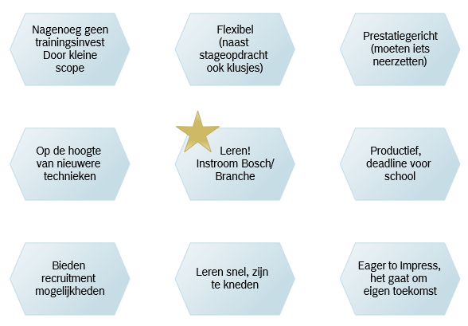
Voordelen van een stagiaire
Stages (MBO)

Slide 4
Wat verwacht een stagiaire?
Stages (MBO)
Ontdekkingsreis: Hoe werkt een bredrijf?
Stage opdracht: Een serieuze opdracht, die matcht bij de opleiding. Serieuze opdracht = serieuze begeleiding.
Balans: Tussen “klusjes” en “echt werk”.
Onderdeel van: De stagiaire wil graag bij het team horen.
Net echt: Een balans tussen werk en plezier op het werk. Ruimte voor humor bijvoorbeeld.
Een stagiaire is geen professional. Hij of zij is hier ook om te leren!

Slide 5
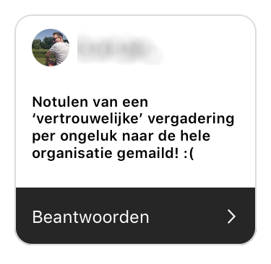
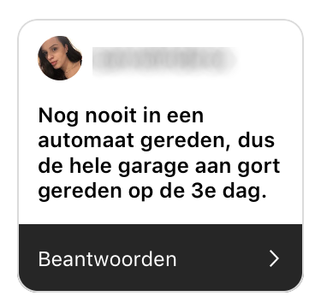
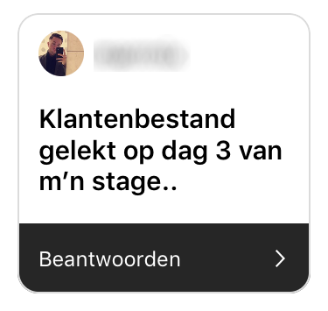

Slide 6
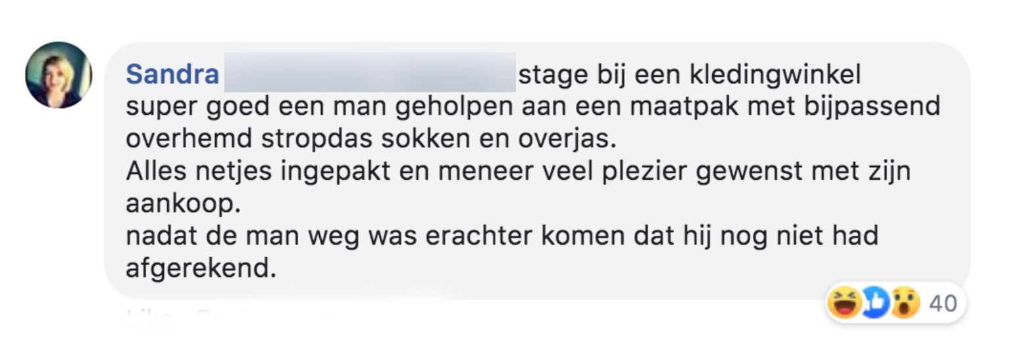
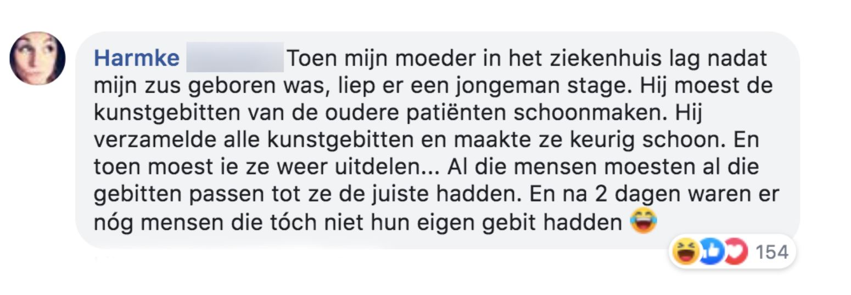

Slide 8
Discussie
mondigheid jongeren
solliciteren via whatsapp
telefoongebruik jongeren

Slide 9
Praktijkvoorbeelden
Best Practice
Ben duidelijk naar de stagiaire, ga er van uit deze het niet weet!
Nieuwe generatie, nieuwe gewoontes. Leer hier mee omgaan, deze gewoontes leer je ze nooit (helemaal) af.
Onderbouw waarom iets is. Deze uitleg kan helpen in de dagdagelijkse zaken.
Weet dat ook de manier van onderwijs geven continue veranderd. En daarmee dus ook de perceptie van een stagiaire.
Vraag en aanbod is anders dan in het verleden (In de techniek is er meer vraag dan aanbod). Wil je goed mensen binnenhalen? De stagiaire is de sleutel!

Slide 10
Einde Dank u voor uw aanwezigheid & participatie. Teun & Dennis

